Slide 1
D4 - Vue 入門教育訓練
聯邦網通

Slide 2
記憶體參考問題 => Q7
Watch 監聽記憶體的改變，如 Sort 發生排序，但記憶體尚未改變
兩個物件相等，const object = object相等，進而產生記憶體參考問題
可以使用深淺複製來解決連接
此為 JS 問題，非 Vue 問題，各種語言皆會有此問題

Slide 3
JS Promise
大家可以先從 JAVA 瞭解起,因為概念一模一樣，例如呼叫資料庫時候寫的是非同步方法獲取
非同步概念 => 在未完做一件事情時後就做下一件，可以利用 Promise.All等待

Slide 4
前後端 Restful API 呼叫關鍵
URL
Request (QueryString、Form、JSON)
HTTP Method
Headers
Response
前後端格式，除了商業邏輯放在後端，格式雙方討論好做為主

Slide 5
呼叫 API 正確起手式 => Q8
Fetch
Using Fetch - Web APIs | MDN (mozilla.org)
Fetch 與 Promise (五)：async 與 await (coderbridge.io)
Axios
axios/axios: Promise based HTTP client for the browser and node.js (github.com)

Slide 6
JS Object 屬性生成 => Q9
const temp = {};
temp.key = 1;
temp[‘value’] = 2;
const key = ‘hello’ ; temp[key]=3;

Slide 7
腳踏車專案邏輯解析
利用 computed 原理，監聽 ref 變數去做值變化
分頁總頁數計算，一定是拿篩選過後且排序過的資料計算
分頁原理
一頁幾筆
總頁數
當前頁數
如需要做組件，將組件每次變更的頁碼返回給主元件

Slide 8
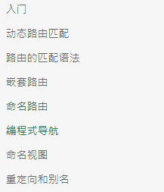
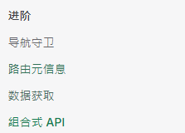
Router 官網閱讀
可以開啟一個專案繼續實作 => 有些寫法是Options 可以請AI 幫你轉換成組合式
將 D1 之前筆記套上自己的layout 排版，美觀一下

